Slide 1

Virtural Machine (가상 머신) 이용법

Slide 2
Virtual Machine 인스턴스 생성
AWS, Google Cloud Platform, Oracle Cloud 등 가상머신을 제공하는 서비스에 가입하여 VM 인스턴스를 생성합니다.
AWS의 경우 1년 무료, GCP, Oracle은 평생 무료지만 사용할 수 있는 양에 제한이 있는 경우가 있으니 본인의 환경에 맞게 유료 서비스도 선택해서 만들면 됩니다.
생성의 경우엔 사람마다 생성 환경이 다르고 제공하려는 서비스의 목적이 달라서 인터넷의 여러! 자료들을 참고하셔서 만드는 것을 추천드립니다.

Slide 3
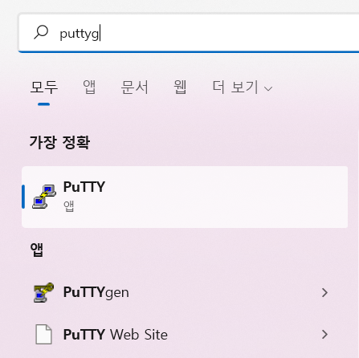
Putty 설치 및 SSH 등록
Web에서 Putty를 설치 버전은 크게 상관 X (Puttygen, pscp도 자동 설치)
설치가 완료됐으면 Puttygen 실행

Slide 4
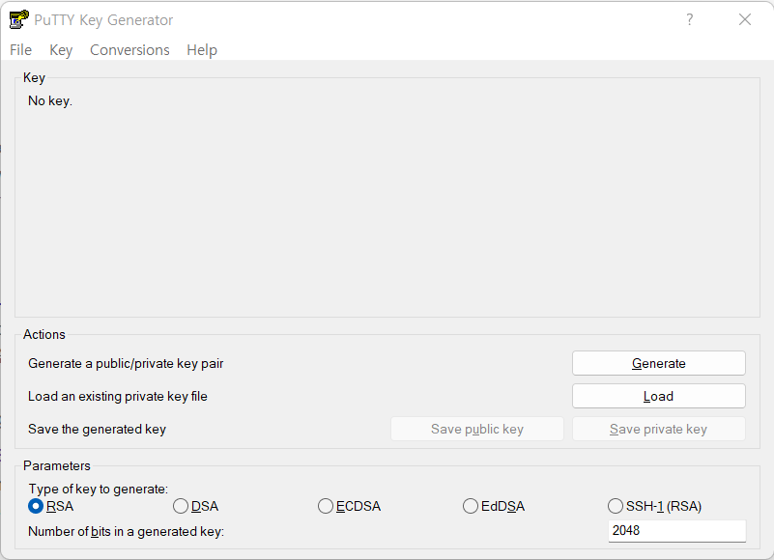
Putty 설치 및 SSH 등록
Generate 버튼 클릭한 후에 중앙의 빈 공간에서 로딩바가 모두 찰 때까지 마우스를 움직여줍니다.

Slide 5
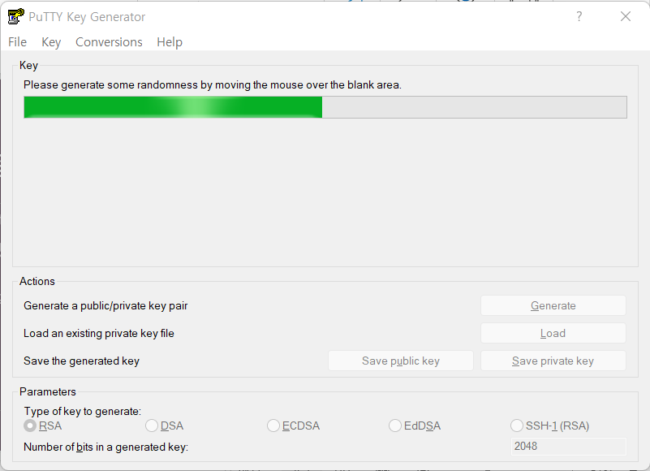
Putty 설치 및 SSH 등록
Generate 버튼 클릭한 후에 중앙의 빈 공간에서 로딩바가 모두 찰 때까지 마우스를 움직여줍니다.

Slide 6
Putty 설치 및 SSH 등록
생성된 Key를 복사 해줍니다.
(Public Key이며 VM 인스턴스에 등록해야 하기 때문에 미리 복사해 둡니다.)
Key comment에 사용할 아이디를 적습니다.
(아이디가 root인 경우 관리자 권한 사용 가능)
Key passpharse에 비밀번호를 적습니다.
Confirm passpharse에는 위에서 적은 비밀번호를 한번 더 적어줍니다.
Save private Key 버튼을 클릭하여 private Key를 저장합니다.
(서버의 private Key가 노출된 경우 해당 서버는 모든 사용자에게 공개된 것과
마찬가지여서 해킹의 위험에 노출되므로 서버를 지우고 새로 만들어야 합니다.)

Slide 7
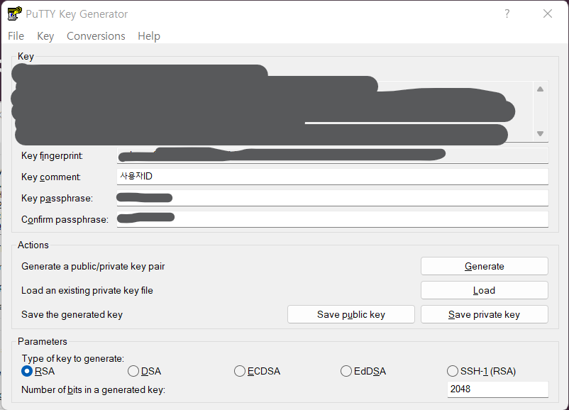
Putty 설치 및 SSH 등록
복사해야 하는 부분
VM 인스턴스에 등록할 Public Key
<- 사용자 ID
<- 비밀번호
c
<- 비밀번호 확인
<- PPK 저장

Slide 8
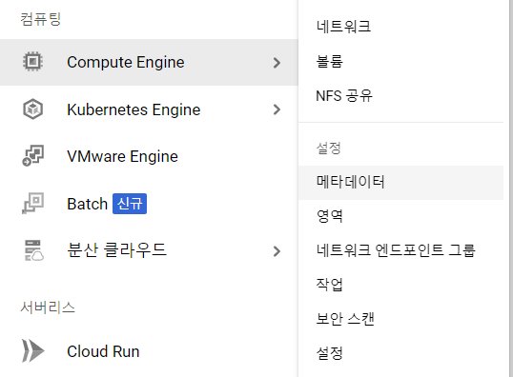
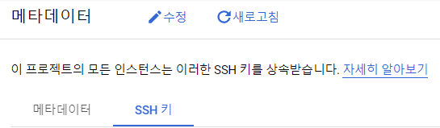
GCP VM 인스턴스에 SSH 키 등록
GCP에 접속하여
메뉴 – Compute Engine – 메타데이터 탭으로 이동
SSH 키 – 수정 버튼 – 항목 추가
- 이전 페이지에서 생성한 Public Key 등록 후 저장

Slide 9
Putty로 VM 인스턴스 접속
Putty 실행
HostName에 사용자ID@VM 인스턴스 외부접속 IP 입력
ex) root@32.192.27.23
왼쪽 메뉴에 Connection – SSH – Auth 클릭 – Browse
- 아까 저장했던 PPK(Putty Private Key) 파일 선택 – Session 클릭
- Open 버튼 클릭 – 설정해둔 비밀번호 입력하면 VM 인스턴스 접속 가능!
(개인 PC인 경우엔 Save로 저장해두면 Load - Open으로 바로 접속 가능)

Slide 10
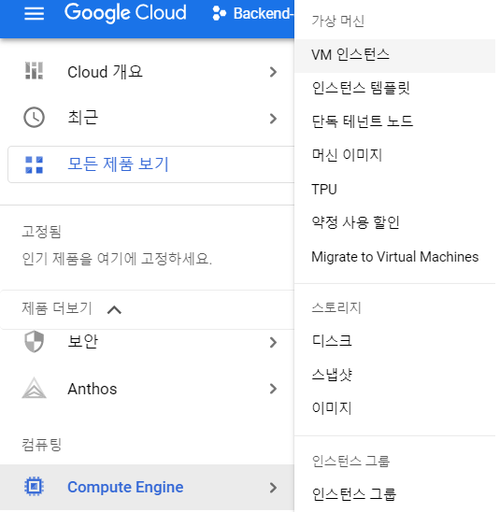
VM 인스턴스 외부 접속 IP 찾는 방법
Compute Engine
VM 인스턴스 클릭
외부 IP 확인 가능

Slide 11
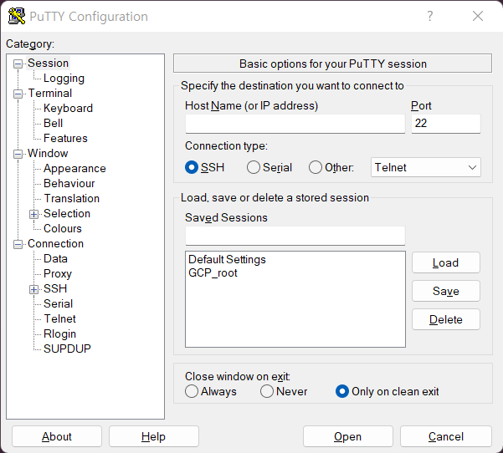
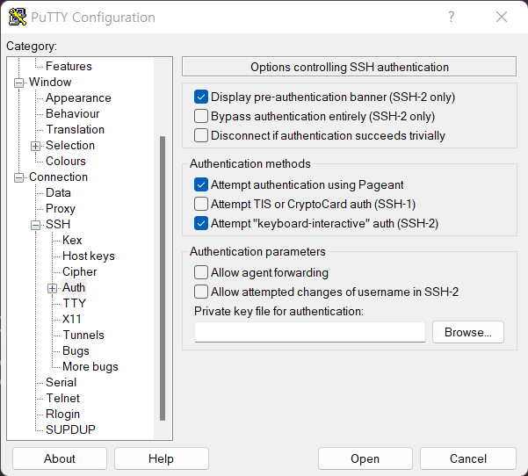
Putty로 VM 인스턴스 접속

